Slide 1
무선 영상 송수신기 메뉴얼
2019년 9월 3일
박 영 세
한세대학교 자율 비행

Slide 2
무선 영상 송수신기 사양
Fox-215A 1.2G 1500mW Audio Video
A/V 12CH Sender Transmitter

Slide 3
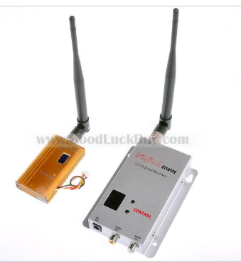
Fox-215A A/V 송수신기
<상품 판매자 페이지>
https://www.goodluckbuy.com/fox-215a-1-2g-1500mw-audio-video-a-v-12ch-sender-transmitter.htmlhttps://docs.emlid.com/navio2/
사양 설명
- Input Voltage:DC12V - Consumption current:400mA - Working Frequency:1.2G-1.3G - Channel:8-CH,AV synchronization - Output Power:1500mW - Transmission distance(open Space):800M -2000M - Dimension:73*41*14mm - Weight:82g - Package Including:12-CH Receiver,Transitter,AV cables,Antennas

Slide 4
Fox-215A A/V 송수신기
1.2G 1500mW Wireless AV transmitter's(FOX-215A) data:
입력전압 ; DC 12V
전류 소모 ; 400 mA (영상 송신시 600 mA)
동작 주파수대역 ; 1.2G – 1.3GHz
8채널 영상 음성 동기화
출력 ‘ 1500mW
송신 도달 거리 (평지 기준) 800 ~ 2,000미터
무게 ; 82그램
Operation Temperature | -10℃～+50℃

Slide 5

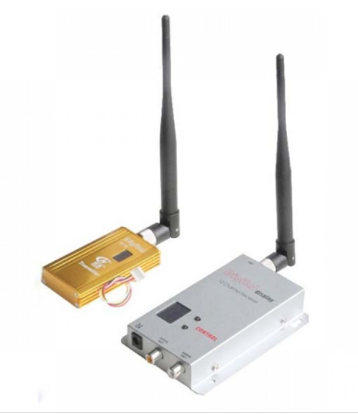
통신거리 안테나 설계 참고 싸이트
https://www.rcgroups.com/forums/showthread.php?1279902-1-2-1-3Ghz-Tx-Rx-All-infos-on-one-page-updated-27-10-2013
송신기
수신기

Slide 6
무선 영상 송수신기 설치
조립

Slide 7


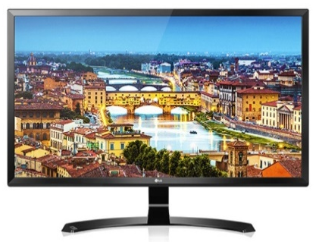

설치 (조립) 예
송신기
수신기
900Mhz
~ 1.2GHz
영상
영상
음성
음성
DC 12v
DC 12v
+ 12V
빨간색
송신기를 배터리로 사용할 경우
평균 500mA 전류 소모를 기준으로 -> 2,000mA배터리 = 4시간 사용 가능
열이 발생하므로 설치시 방열에 대한 대책이 필요함
영상
노란색
음성
흰색
접지(-)
검은색

Slide 8
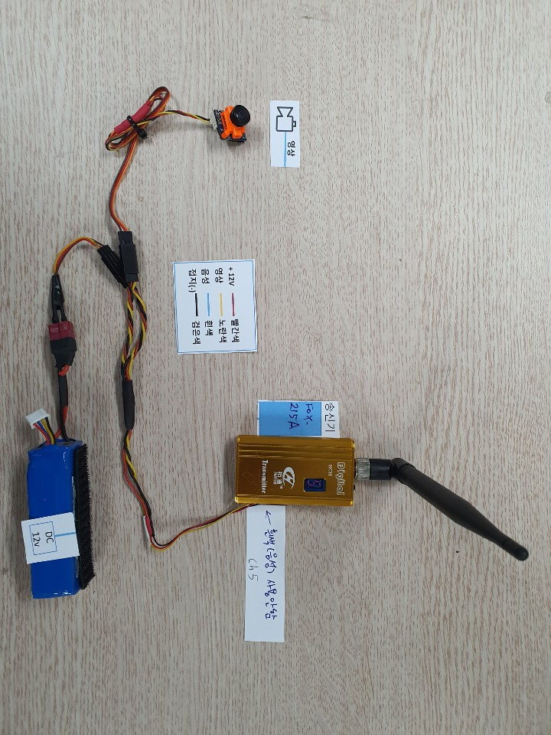
설치 (조립) 예

Slide 9
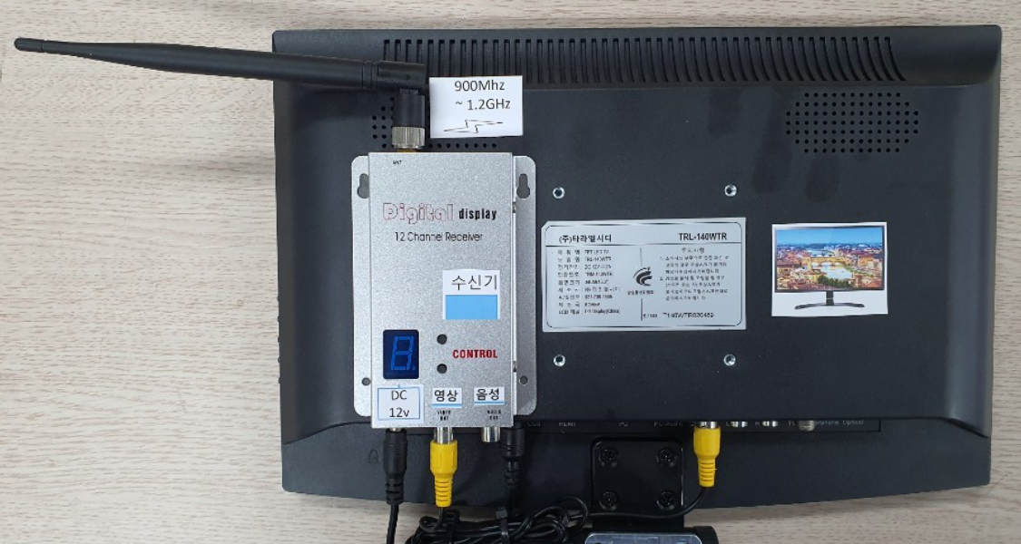
설치 (조립) 예
A/V 모니터
수신채널
(송신채널과
같도록 설정)
우측 버튼 사용

Slide 10
끝.

